Slide 1
医療経済学A
(5) 医療保険
丹野忠晋
拓殖大学政経学部
2020年6月24日

Slide 2
講義の進め方．使い方
シラバスにある教科書を用意してください．自分のノートと筆記用具を用意してください
どちらの講義を受けてもOKです．teamsの会議に参加できないオンデマンド型の受講者の資料を解説します
私の音声が流れスライドが進みます．問題演習の部分や教科書を参照する部分は【ESC】を押してスライドショーを一時停止してください．問題を解き終わるなどしたら【SHIFT】+【F5】を押して見終わった部分からスライドショーを再開してください．
アンケートと課題はteamsを受けた人はteamsの課題機能で、Bbを受けた人はBbの課題機能で提出してください。一回でOK。これ以外の提出方法は認めません。

Slide 3
公的医療保険
医療保険はアンラッキーな宝くじ
保険は偶然に発生する事故によって生じる損失に備えて，多数の者が保険料・掛け金を出し合い，事故が発生した者に保険金・給付を与えるしくみ
強制加入を義務付ける国民皆保険
職業（勤め先）ごとに異なる区分の保険に入る

Slide 4
後期高齢者医療制度 約15兆円
約1,690万人
患者負担
保険料
後期高齢者支援金
40%
（国保・被用者保険から）
公費（50%）
国:都道府県:市町村
=33.3%:8.3%:8.3%
10%
75歳
前期高齢者財政調整制度（約1690万人） 約7兆円
65歳
地域保険
国民健康保険
国保組合
約3480万人
約10兆円
職域（被用者）保険
協会けんぽ 約3,830万人
健康保険組合 約2,850万人
共済組合 約860万人
約11兆円

Slide 5
日本の医療制度の概要
国民皆保険による社会保険方式
職域保険、地域保険、後期高齢者医療制度によって構成
職域（被用者）保険：職業ごとに加入する保険が異なる
地域保険：地域ごとに加入する保険が異なる
後期高齢者医療制度：75歳以上が全員加入する
国民医療費H28：約42兆円
  財源構成
    租税：16.2兆円（38.6%）
    保険料：20.7兆円（49.1%）
    自己負担等：5.1兆円（12.2%）

Slide 6
職域（被用者）保険の概要
会社・学校・官庁などに勤める人を対象
  健康保険組合（健保組合）
    主に大企業の従業員とその家族
    保険者は企業（健康保険組合）
  共済組合（共済）
    公務員とその家族
    保険者は国や地方自治体
  協会けんぽ（旧 政府管掌健康保険）
    中小企業の従業員とその家族
    保険者は全国健康保険協会

Slide 7
保険料の支払い方法
労使折半で被保険者と企業で半々に分け合い負担
保険料(premium, insurance premium, insurance fee)は保険会社に支払うお金
保険金額(insurance amount)は事故が発生した場合に保険会社から支払われる保険金の限度額
保険金(insurance)は事故が発生し保険会社から実際に支払われるお金
保険料率(insurance rate)は保険金額に対する保険料の割合
毎月の健康保険料=標準報酬月額×保険料率

Slide 8
健保組合のサービス
保険料の支払いと引き換えに，保険証（被保険者証）を受け取る
受診しても医療費の３０％（義務教育就学前は２０％）の負担で済む
扶養家族（配偶者，子・孫，弟・妹，父母・祖父母，他に同居していれば３親等以内の親族）は保険料を支払わなくてもよい．
味の素の健康保険組合
芸能人健康保険組合
問１ 興味のある団体の健康保険組合を調べる

Slide 9
健保組合の保険料率
保険料率は各被用者保険によって異なり，医療費が少ない健康保険組合は低い保険料率になる．
2014年度の保険料率の平均は8.86%, 最低は4.8%, 最高は12.1%
健康保険組合を企業はなぜ持つのか？
  もし健康保険組合を持たない場合には、従業員は協会けんぽの医療保険に加入することになる
  企業の選択
    自分で健康保険組合を持つ or 協会けんぽに委託する

Slide 10
労使折半
日本の被用者保険においては、労使折半制度
  労使折半：保険料を事業主が半分負担する制度
    協会けんぽに委託する場合、保険料率が約10%であるから、企業は約5%分の保険料を負担することになる
例）ある企業Aは、従業員1000人いて、従業員の平均年収500万円とする。協会けんぽの保険料率が10%だと、全従業員の保険料は、
500万円×0.1×1000人＝50億円
なので、事業主負担は25億円。
もし、健保組合を設立して自身で保険を運用すると、保険料率が
8%で済むとする。すると、全従業員の保険料は、
500万円×0.08×1000人＝40億円
なので、事業主負担は20億円。したがって、この場合、健保組合を持つと、5億円の費用節約になり、大きな収益改善効果を持つ。

Slide 11
わが国の医療保険
（被用者保険）
被保険者
（患者，勤め人）
1万円分の
医療サービス
受診
保険料
約5％
自己負担
3,000円
保険料
約5％
医療費の残り7,000円を請求
医療機関
保険者
（勤め先）
審査をして，7,000円を支払い
11
Notes:
11

Slide 12
健保組合の損益
企業は健保組合を持つ場合の保険料率が協会けんぽの保険料率よりも低ければ利益が改善
健保組合の保険料率＜協会けんぽの保険料率
⇒ 健保組合を持つと利益が増加
健保組合の保険料率＞協会けんぽの保険料率
⇒ 健保組合を持つと赤字
健康保険組合数は2007年の1497から2014年度の1410と減少
高齢化を背景に保険料が上昇傾向にある
平成30年度では健保組合の6割以上が赤字

Slide 13
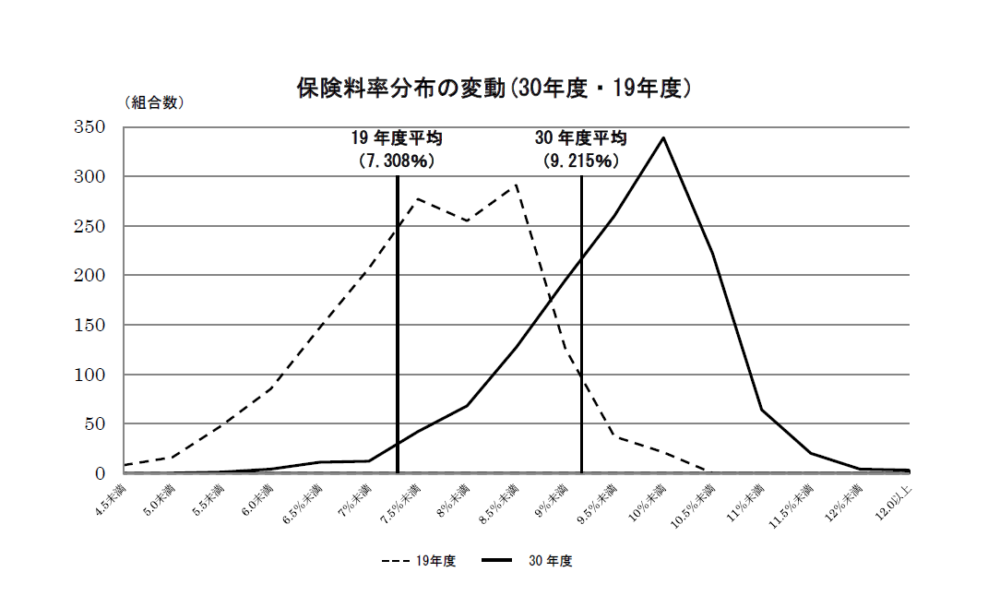
出所：健康保険組合連合会「平成30年度健保組合予算早期集計結果の概要」より引用

Slide 14
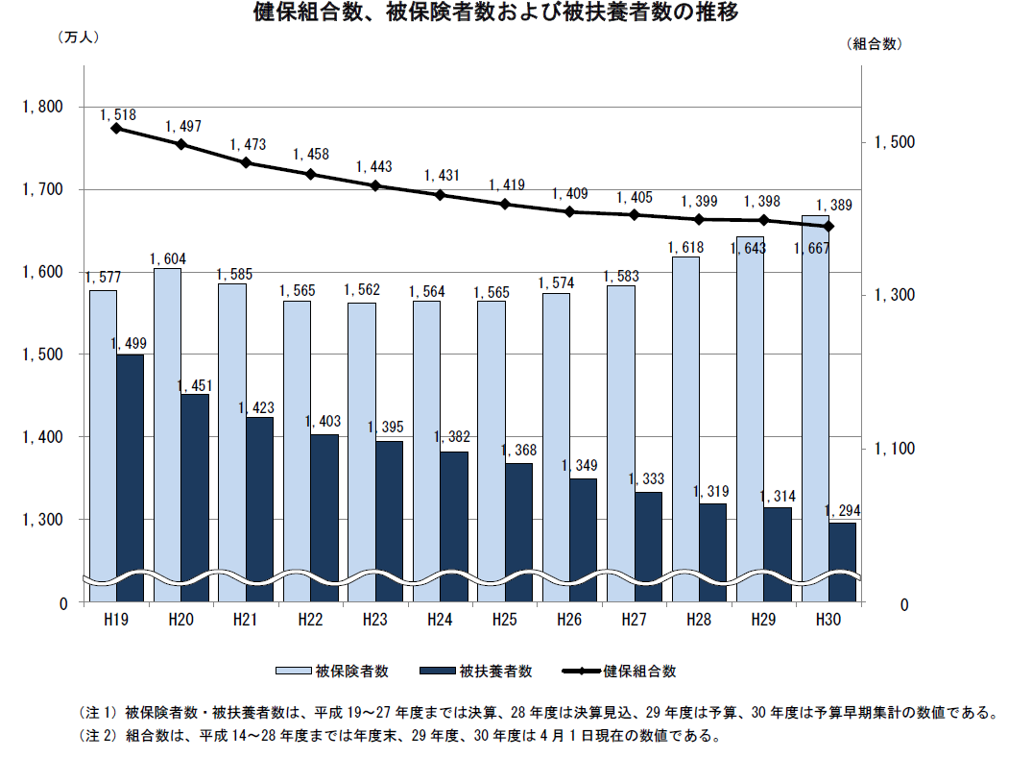
出所：健康保険組合連合会「平成30年度健保組合予算早期集計結果の概要」より引用

Slide 15
扶養者の条件
パートやアルバイターが被用者保険に入る条件は，週の労働時間が20時間以上，１か月の賃金が８万８千円以上，雇用期間が１年以上，学生ではないこと，従業員数５００人以下の会社では労使で合意できていること
それ以外は扶養家族に入る
しかし，アルバイトなどの所得が年収１３０万円以内でないと扶養に入れない
したがって，上記の条件と年収１３０万円以上が国民健康保険に入る条件

Slide 16
地域保険の国民健康保険
被用者ではない、自営業，農業・漁業に従事している者・無職者などの地域住民を対象
地域保健の国民健康保険（国保）
    農業・自営業者・無職者（退職者）
    保険者は都道府県や国保組合
    ※2018年4月より保険者は、市町村より都道府県へ移行

Slide 17
地域保健の保険料
地域保険の運営方法
市町村ごとの国民健康保険は勤め人と違い，個人ごとに加入（家族という概念がない）
      保険料は4種類を組み合わせて行われる
      所得割・・・収入に応じて
      資産割・・・固定資産税に応じて
      平等割・・・世帯ごと
      均等割・・・世帯の被保険者数に応じて
      ただし上限は世帯ごとに年89万円(2016年度)
自己負担率は 30% （3歳未満は 20% ）

Slide 18
わが国の医療保険
（地域保険）
被保険者
（患者，自営業）
1万円分の
医療サービス
受診
保険料
税
自己負担
3,000円
医療費の残り7,000円を請求
医療機関
市町村
（保険者）
審査をして，7,000円を支払い
Notes:
18

Slide 19
各医療保険の比較（H27）
 | 市町村国保 | 協会けんぽ | 健保組合 | 共済組合 | 後期高齢者医療制度
保険者数 | 1716 | 1 | 1409 | 85 | 47
被保険者数 | 3303万人 | 3639万人 | 2913万人 | 884万人 | 1577万人
加入者 平均年齢 | 51.5歳 | 36.7歳 | 34.4歳 | 33.2歳 | 82.3歳
保険料負担率 | 9.9% | 7.5% | 5.7% | 6.0% | 8.3%
日本の医療保険制度の特徴
  保険者は非常にたくさん存在する
  加入者（国民）は保険者を選択できない
  国保の加入者平均年齢は高い
  理由：退職者が国保に集中する仕組み

Slide 20
高齢者自身の負担
現役世代の負担
患者負担
保険料
後期高齢者支援金
40%
（国保・被用者保険から）
公費（50%）
国:都道府県:市町村
=33.3%:8.3%:8.3%
10%
前期高齢者財政調整制度
国保
被用者保険
（組合健保、共済組合、協会けんぽ）

Slide 21
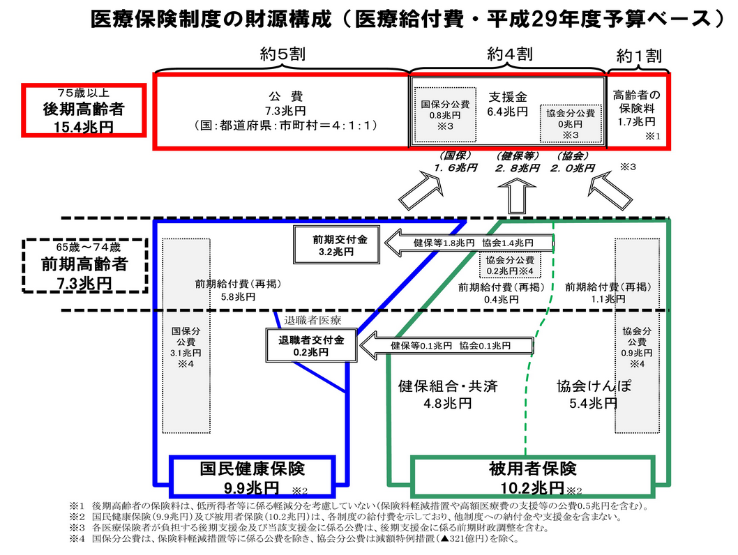

Slide 22
日本の医療保険制度の問題
各保険者ごとに保険料に格差がある
  加入する保険によって保険料負担が異なる
  負担の公平性が確保されていない
高齢者医療費を現役世代で支える
  賦課方式―社会保障支給のために必要な財源をその時々の保険料収入から用意する方式
  世代間での負担の公平性が確保されていない

Slide 23
H30 協会けんぽの保険料格差
出所：全国健康保険協会Webサイトより作成

Slide 24
H28国民健康保険における保険料格差
（都道府県別での標準化保険料算定額）
円
出所：厚生労働省「市町村国民健康保険における保険料の地域差分析」より作成

Slide 25
市町村国保の保険料格差
市町村国保では、市町村ごとに大きな保険料
格差の実態があった
平成28年度の標準化保険料
  最大保険料：190,653円（北海道天塩町）
  最小保険料：55,899円（北海道幌加内町）
  同じ所得であった場合に、住む場所が違うだけで3～4倍の保険料格差があった
市町村格差を是正するため、平成30年4月から都道府県が国保をまとめ運営している

Slide 26
まとめ
公的医療保険
被用者保険（健保組合，共済）
保険料率
労使折半
扶養者の条件
地域保健（国民健康保険）
医療保険の比較

